Slide 1














Preocupación por el bien común
Prekínder a 2.° grado
Prevención del acoso escolar (Bullying)

Slide 2


Objetivos:
Definir:
Los estudiantes definirán ‘preocupación por el bien común’ y reconocerán comportamientos de acoso (bullying).
Identificar:
Los estudiantes identificarán ejemplos de servicio y apoyo a los demás y de tomar buenas decisiones.
Aplicar:
Los estudiantes determinarán formas de servir y apoyar a los demás.

Slide 3

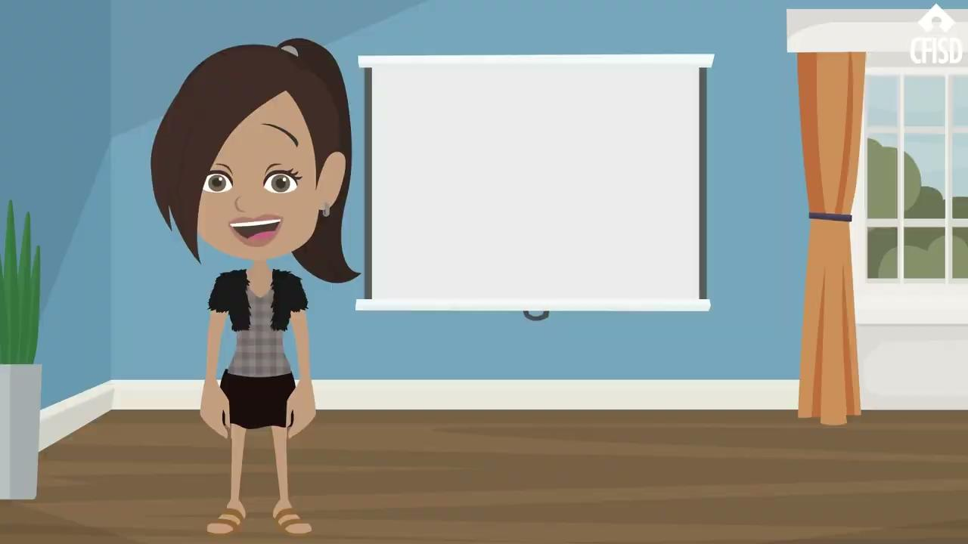

Video Here
Please and thank you

Slide 4
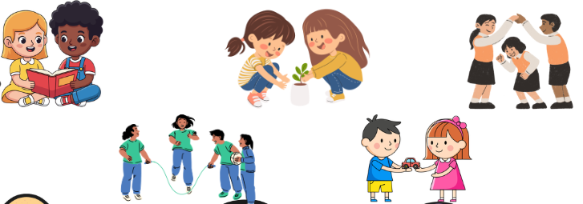


Preocupación por el
bien común
Nos preocupamos los unos por los otros y queremos servir y apoyar a todos.

Slide 5




Preocupación por el bien común en la comunidad de nuestro salón
Colaboración | - Compartir - Turnarse - Invitar a jugar en el recreo a un amigo nuevo
Civismo | - Seguir las reglas del salón de clase - Ser bueno con los demás
Consideración | - Ser consciente de cómo haces sentir a los demás

Slide 6
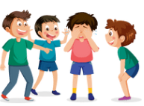

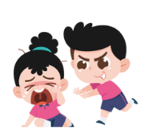
Reconociendo el acoso
El acoso puede ser…
-Una vez o varias veces -Por uno a más personas
-Un desequilibrio de poder -Afecta al estudiante en la escuela
Verbal o Escrito
Cibernético
Físico
Insultos, burlas, amenazas o palabras ofensivas
Dentro o fuera de la escuela por medio de la tecnología
Dañar físicamente a un estudiante, dañar la propiedad o generar miedo a causar daño

Slide 7

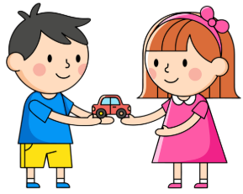

¿Qué podrías hacer si no te llevaras bien con un amigo?

Slide 8
Haz una elección
Usar palabras amables | - “Gracias” - “Ayúdame, por favor” - “Lo siento” - “Gracias” - “Discúlpame”
Retirarse | - Una elección que podemos hacer es retirarnos
Decírselo a un adulto de confianza | - Informar a un adulto de confianza en la escuela y en casa

Slide 9

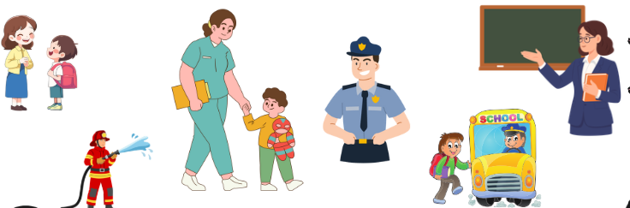
Adultos de confianza
Como clase, ¿puedes compartir los adultos de confianza que sirven y apoyan a todos?

